Slide 1
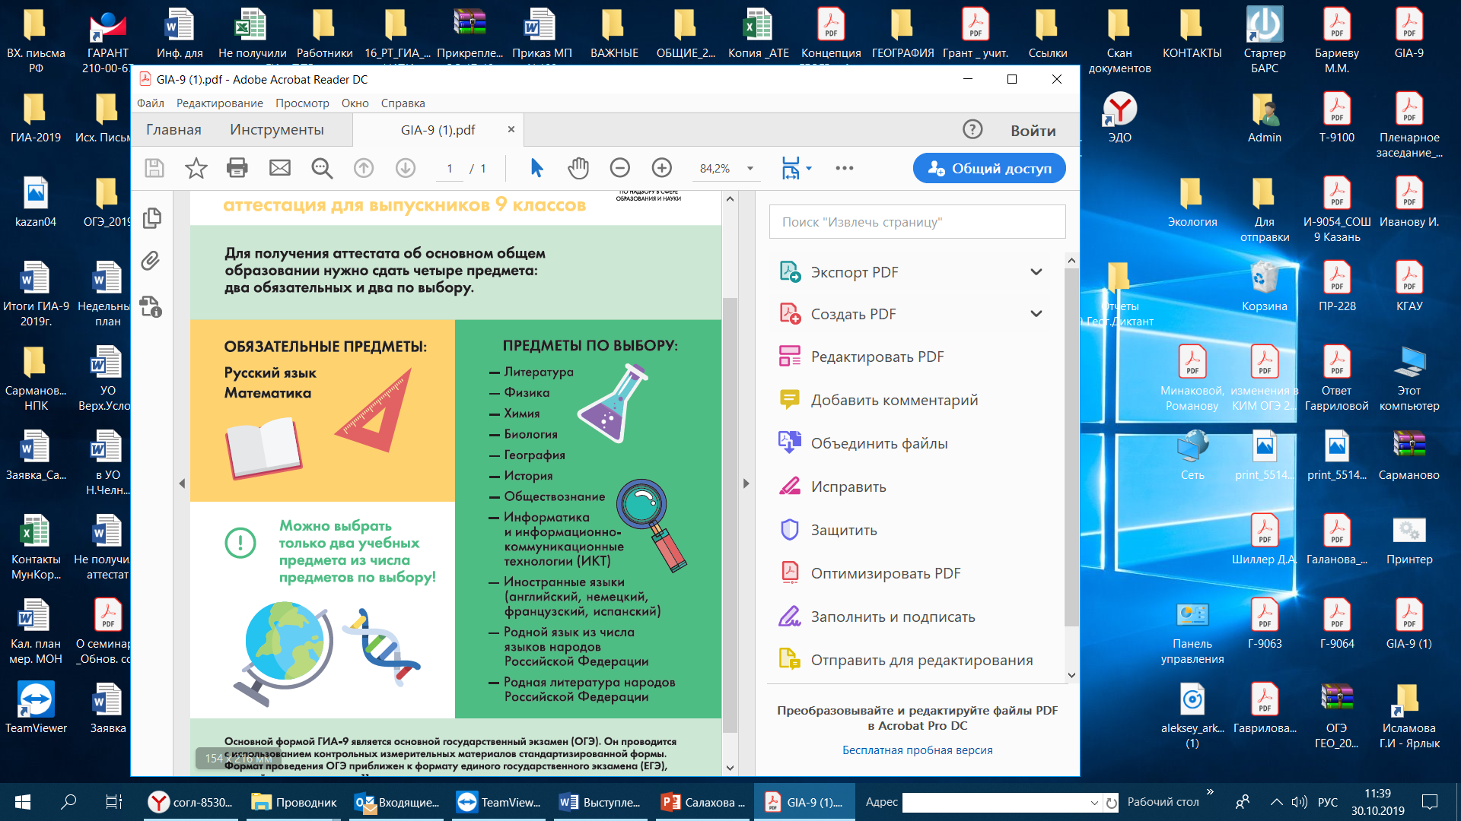
ГИА-9 в 2020 году

Slide 2
Изменения в КИМ ОГЭ 2020 года
Все проекты экзаменационных моделей ОГЭ 2020 г. по учебным предметам подготовлены на основе ФГОС ООО.
В сравнении с экзаменационными моделями 2019 г. в проектах КИМ ОГЭ 2020 г. усилены деятельностная составляющая, практический характер заданий.
Реализованы некоторые принятые в международных сопоставительных исследованиях подходы к конструированию заданий по математике и предметам естественнонаучного цикла.

Slide 3
Изменения в КИМ ОГЭ 2020 года
Русский язык | В 2020 г. изменено количество заданий в экзаменационной работе с 15 до 9, изменён первичный балл за выполнение работы с 39 до 33. Сохранены задание 1 (изложение) и альтернативные задания (9.1; 9.2; 9.3), система оценивания ответов на них. При этом изменилась жанровая специфика текста для изложения (могут быть предложены тексты различных жанров (путевые заметки, записки, очерк, рецензия, дневник и т.д.)). Экзаменационная работа предполагает выполнение экзаменуемым различных видов анализа языкового материала. Для этого в части 2 работы дано 7 заданий: 4 задания (задания 2–5) проверяют умение выполнять орфографический, пунктуационный, грамматический анализ; 3 задания (задания 6–8) нацелены на анализ текста, а именно проверяют глубину и точность понимания содержания текста; понимание отношений синонимии и антонимии, важных для содержательного анализа текста; опознавание изученных средств выразительности речи.
Математика | В КИМ включён новый блок практико-ориентированных заданий 1-5.

Slide 4
Изменения в КИМ ОГЭ 2020 года
Общество-знание | Изменена структура экзаменационной работы. Общее количество заданий КИМ сокращено с 31 до 24, максимальный первичный балл уменьшен с 39 до 35. Добавлены задания с кратким ответом двух типов: задание на выбор и запись нескольких ответов и задание на выявление структурных элементов понятия с помощью таблицы. Задание на различение фактов и мнений в социальной информации исключено из работы. Добавлены 3 задания с развёрнутым ответом. Сокращено с 6 до 4 задание мини-теста по тексту. В результате усилена аналитическая составляющая КИМ: большинство заданий требует анализа практических ситуаций, умений рассуждать, объяснять, аргументировать, выражать своё мнение с опорой на факты социальной жизни, личный социальный опыт и обществоведческие знания.
История | Предлагается только одна модель КИМ, соответствующая линейной системе изучения истории на основе Историко-культурного стандарта и единого учебника. В новой модели КИМ сохранены некоторые задания, которые были представлены в прежней модели (нумерация по новой модели: 2–5, 7, 11, 12, 20, 21). Введены новые задания на работу с исторической картой, увеличено число заданий на основе визуальных источников исторической информации, выделен блок заданий, проверяющих знание истории культуры, расширен спектр аналитических заданий.

Slide 5
Изменения в КИМ ОГЭ 2020 года
География | В КИМ 2020 г. изменена последовательность заданий, изменена форма записи ответа в заданиях (2, 3, 14, 15, 21, 22, 24, 26). В КИМ 2020 г. включён минитест из трёх заданий (27–29), проверяющих сформированность умений работать с текстом географического содержания. Максимальный первичный балл уменьшен с 32 до 31.
Биология | Сокращено количество заданий с 32 до 30 и максимальный первичный балл - с 46 до 45. В части 1 работы включены новые модели заданий в линиях 1 и 20, в части 2 добавлена новая линия заданий (27), линия 30 (задания 31 и 32 в модели 2019 г.) претерпела значительную переработку.
Химия | В 2020 г. предлагается только одна модель КИМ. Увеличена доля заданий с множественным выбором ответа (6, 7, 12, 14, 15) и заданий на установление соответствия между позициями двух множеств (10, 13, 16). Добавлены 2 новых задания. В экзаменационный вариант добавлена обязательная для выполнения практическая часть, которая включает в себя два задания: 23 и 24. В задании 23 из предложенного перечня необходимо выбрать два вещества, взаимодействие с которыми отражает химические свойства указанного в условии задания вещества, и составить с ними два уравнения реакций. Задание 24 предполагает проведение двух реакций, соответствующих составленным уравнениям реакций.

Slide 6
Изменения в КИМ ОГЭ 2020 года
Информатика | В КИМ 2020 г. количество заданий сокращено до 15. Расширен набор заданий, выполняемых на компьютере за счёт включения 3 новых заданий, проверяющих умения и навыки практической работы с компьютером. В отличие от КИМ 2019 г., в КИМ 2020 г. во всех заданиях предусмотрен либо краткий, либо развёрнутый ответ.
Физика | В 2020 г. изменилась структура экзаменационной работы. Общее количество заданий в экзаменационной работе уменьшено с 26 до 25. Количество заданий с развёрнутым ответом увеличено с 5 до 6. Максимальный балл за выполнение всех заданий работы увеличился с 40 до 43 баллов. В КИМ 2020 г. используются новые модели заданий (задания № 2, 4-10, 23. Расширилось содержание заданий 22. Изменились требования к выполнению экспериментальных заданий, введены новые критерии оценивания экспериментальных заданий.
Литература | Введена дополнительная тема сочинения в части 2. Все темы 2.1–2.5 формулируются по творчеству тех писателей, чьи произведения не были включены в часть 1, что обеспечивает более широкий охват элементов проверяемого содержания. Введены критерии оценки практической грамотности (максимально 6 баллов), что привело к увеличению максимального количества баллов за всю работу с 33 до 39 баллов.

Slide 7
Изменения в КИМ ОГЭ 2020 года
Иностранный язык (английский, немецкий, французский, испанский языки) | В экзаменационной работе 2020 г. внесены изменения в разделы 2 («Задания по чтению») и 5 («Задания по говорению»). В разделе 2 («Задания по чтению»): изменено задание 9, максимальное количество баллов за выполнение задания – 6; уменьшен объём текста для чтения к заданиям на определение соответствия утверждений прочитанному тексту; уменьшено до 7 количество заданий на определение соответствия утверждений прочитанному тексту (соответствует / не соответствует / в тексте не сказано). Максимальное количество баллов за выполнение заданий 10–16 – 7. В разделе 5 («Задания по говорению»): в задании 3 (создание связного монологического высказывания) добавлен один аспект.

Slide 8
Итоговое собеседование
по русскому языку в 9 классе
Цель: оценка уровня общеобразовательной подготовки по разделу «Говорение» у выпускников IX классов общеобразовательных организаций в целях допуска к ГИА
Сроки: февраль, март, май 2020 года
Место проведения: общеобразовательные организации (места проведения ИС)
Участники: все обучающиеся 9 классов, в том числе на семейном обучении (экстерны).
Продолжительность собеседования с одним обучающимся: 15 минут
Продолжительность собеседования с одним обучающимся с ОВЗ: 15 + 30 мин.
Виды работы: чтение вслух, пересказ с включением цитаты, монолог, диалог
Результат: допуск обучающихся и экстернов к ГИА-9 в 2019/2020 учебном году
(необходимый минимум 10 баллов из 19)

Slide 9
Заявление об участии в итоговом собеседовании
Обучающиеся подают заявление и согласие на обработку персональных данных в образовательные организации, в которых обучающиеся осваивают образовательные программы основного общего образования,
а экстерны – в организации, осуществляющие образовательную деятельность по имеющим государственную аккредитацию образовательным программам основного общего образования, по выбору экстернов не позднее чем за две недели до начала проведения итогового собеседования.

Slide 10
Участие в итоговом собеседовании обучающихся и экстернов с ОВЗ
Обучающиеся, экстерны с ОВЗ при подаче заявления на прохождение итогового собеседования предъявляют копию рекомендаций ПМПК, а обучающиеся, экстерны – дети-инвалиды и инвалиды – оригинал или заверенную в установленном порядке копию справки, подтверждающей факт установления инвалидности, выданной федеральным государственным учреждением медико-социальной экспертизы, а также копию рекомендаций ПМПК при создании специальных условий, учитывающих состояние здоровья, особенности психофизического развития.

Slide 11
Участие в итоговом собеседовании обучающихся и экстернов с ОВЗ
При предъявлении справки, подтверждающей инвалидность, и копии рекомендаций ПМПК для обучающихся и экстернов с ОВЗ, детей-инвалидов создаются следующие специальные условия:
увеличение времени итогового собеседования на 30 минут;
прохождение итогового собеседования на дому/ мед.учреждении;
присутствие ассистента, сурдопереводчика, тифлопереводчика, тьютора, логопеда в итоговом собеседовании;
использование на итоговом собеседовании необходимых для выполнения заданий технических средств (увеличительных, звукоусиливающих; компьютера);
увеличение формата заданий, обеспечение аудитории проведения итогового собеседования увеличительными устройствами, индивидуальное равномерное освещение не менее 300 люкс (для слабовидящих);
использование КИМ со шрифтом Брайля (для слепых участников);
уменьшение количества баллов, на основании которых выставляется «зачет».

Slide 12
Участие в итоговом собеседовании обучающихся и экстернов с ОВЗ
В случае если особенности психофизического развития (например, участники с тяжелыми нарушениями речи, задержка психического развития и иные (сахарный диабет и т.д.) и др.) не позволяют участникам итогового собеседования с ОВЗ, участникам итогового собеседования - детям-инвалидам и инвалидам выполнить все задания итогового собеседования, а экспертам по проверке итогового собеседования провести оценивание итогового собеседования в соответствии с критериями оценивания итогового собеседования, ОИВ определяет минимальное количество баллов за выполнение всей работы, необходимое для получения «зачета» для данной категории участников итогового собеседования, отличное от минимального количества баллов за выполнение заданий итогового собеседования для остальных категорий участников итогового собеседования.
Основанием для изменения минимального количества баллов за выполнение всей работы для данной категории участников итогового собеседования являются соответствующие рекомендации ПМПК.

